Slide 1
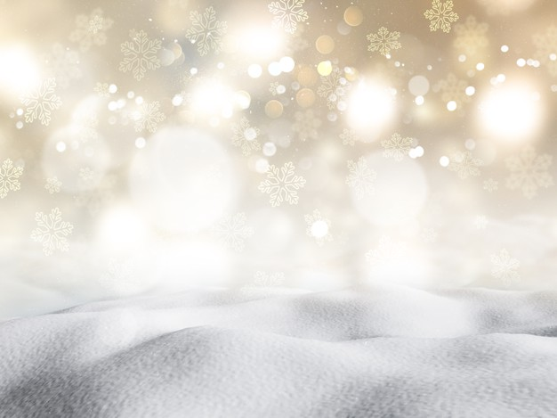
Kerstrekenquiz groep 5
2020

Slide 2
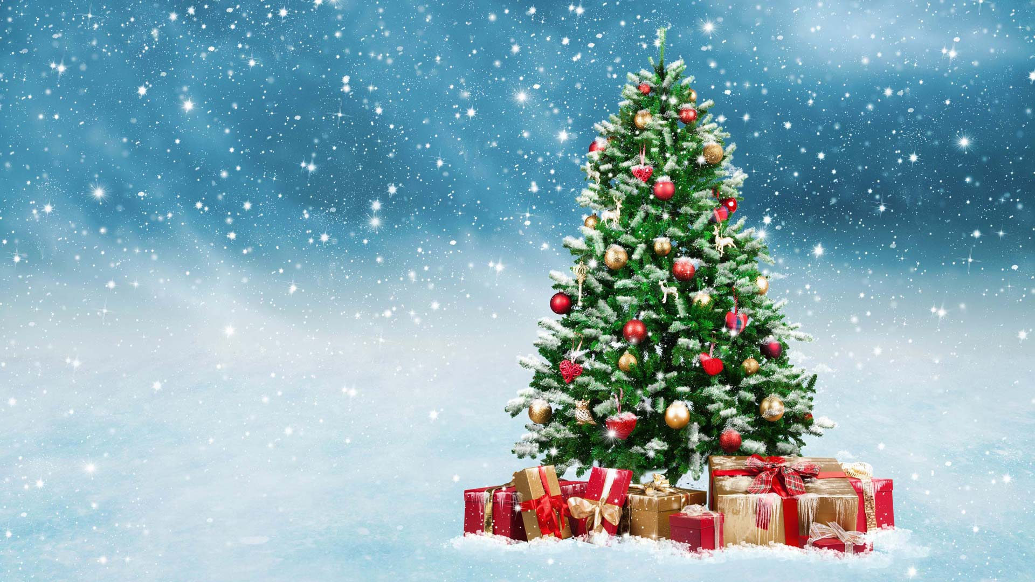
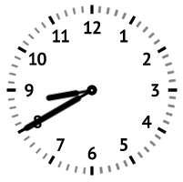
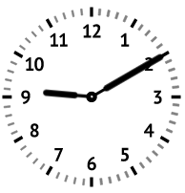
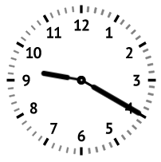
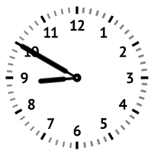
Vraag 1
10 over 9 begint een leuke kerstfilm.
Waar staan de wijzers op de klok dan?
A B
C D

Slide 3
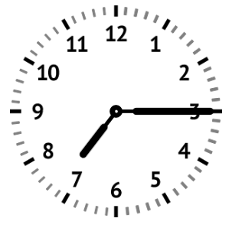
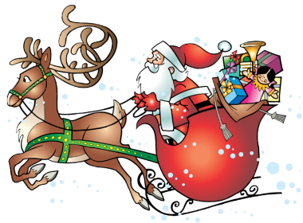
Vraag 2
Het is zaterdagavond.
Over een half uur vertrekt de
kerstman met de arrenslee.
Hoe laat is het dan?
07:45
08:45
19:45
20:45

Slide 4
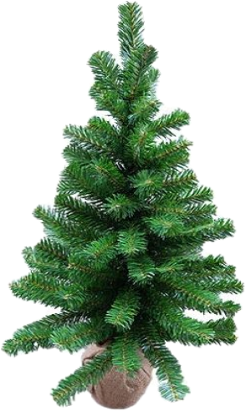
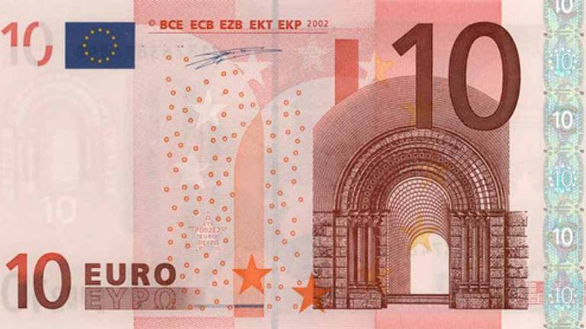
Vraag 3
Merel koopt een kerstboom voor haar slaapkamer.
De kerstboom kost € 7,65.
Ze betaalt met een briefje van € 10,-.
Hoeveel krijgt Merel terug?
€ 7,65

Slide 5
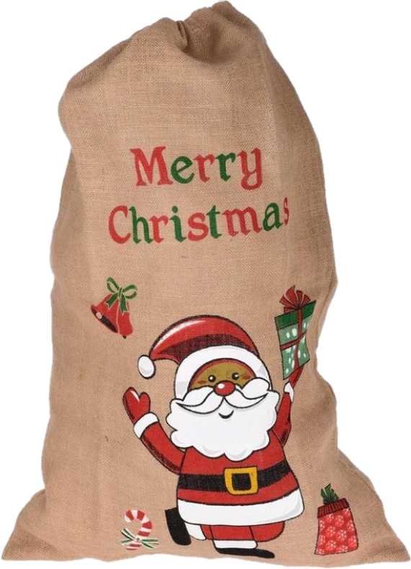
Vraag 4
De kerstman bezorgt vanavond 6 zakken met cadeaus.
In elke zak zitten 18 cadeaus.
Hoeveel cadeaus zijn dat in totaal?

Slide 6
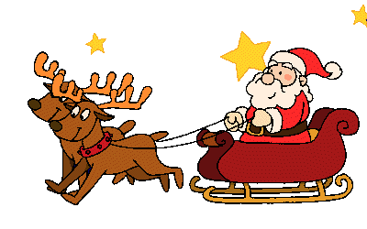
Vraag 5
De kerstman is gisteren begonnen aan een tocht van 1000 km.
Gisteren heeft hij 280 km gereisd en vandaag 170 km.
Waar is de kerstman nu?
0 1000
A B C D

Slide 7
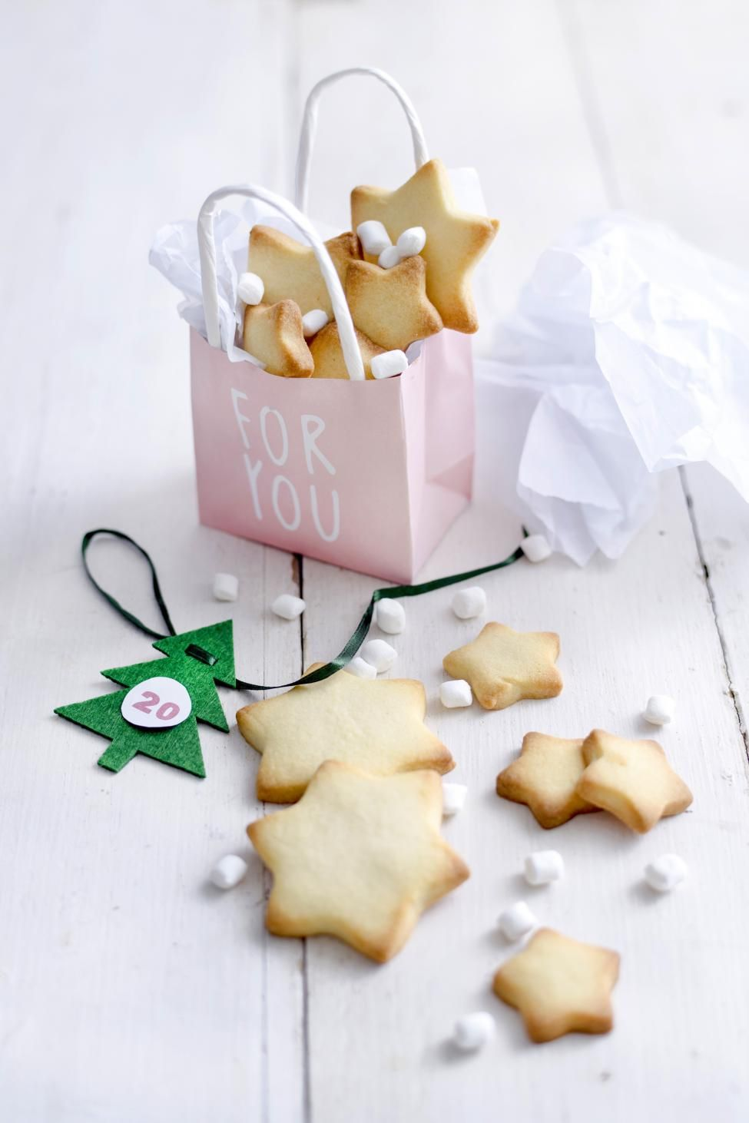
Vraag 6
Bo en Julia hebben 61 kerstkoekjes gebakken.
In elk tasje doen ze 8 koekjes.
Hoeveel tasjes kunnen ze vullen?
Hoeveel koekjes houden ze over?

Slide 8
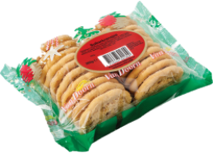
Vraag 7
Pascal koopt 4 pakken kerstkoekjes.
In elk pak zitten 28 koekjes.
Hoeveel koekjes heeft Pascal in totaal?

Slide 9
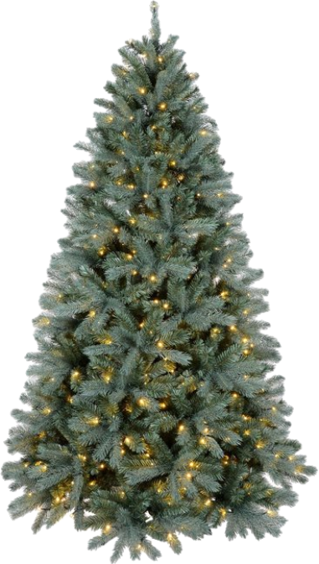
Vraag 8
In de kerstboom hangen 630 lampjes.
60 lampjes doen het niet meer.
Hoeveel lampjes doen het nog wel?

Slide 10
Vraag 9
Juf Ellen wil dit jaar 50 kerstkaarten versturen.
In een pakje zitten 6 kerstkaarten.
Hoeveel pakjes moet juf Ellen kopen?

Slide 11
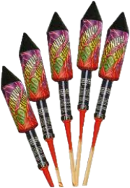
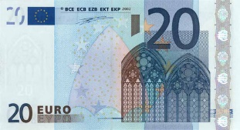
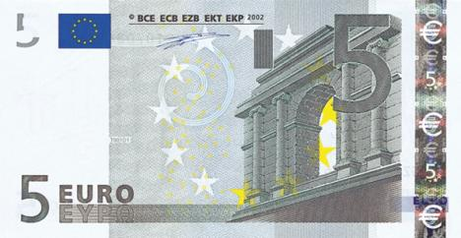
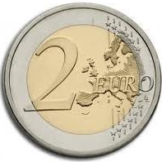
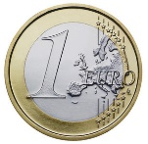
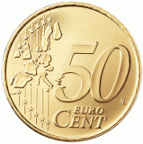
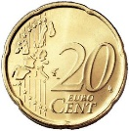
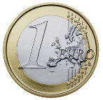
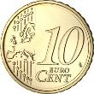
Vraag 10
Faas gaat met zijn familie naar een vuurwerkshow.
Hij moet in totaal € 32,80 betalen en betaalt dit gepast.
Wat heeft Faas gegeven?
A B C D

Slide 12
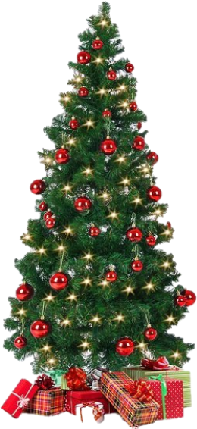
Vraag 11
In de school staan 9 kerstbomen.
In elke kerstboom hangen 65 kerstballen.
Hoeveel kerstballen hangen er in totaal in de 9 bomen?

Slide 13
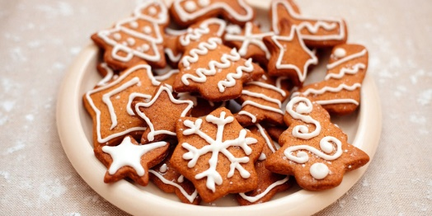
Vraag 12
De groepen 5 hebben kerstkoekjes gebakken voor het goede doel.
Groep 5A heeft 227 koekjes gebakken.
Groep 5B heeft 160 koekjes gebakken.
Hoeveel koekjes hebben de groepen bij elkaar gebakken?

Slide 14
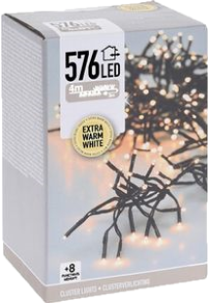
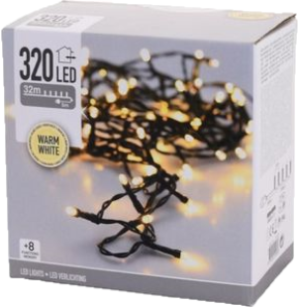
Vraag 13
Matias hangt een lichtsnoer met 576 lampjes in de boom.
Het vorige lichtsnoer bestond uit 320 lampjes.
Hoeveel lampjes zitten er nu meer in de boom?

Slide 15
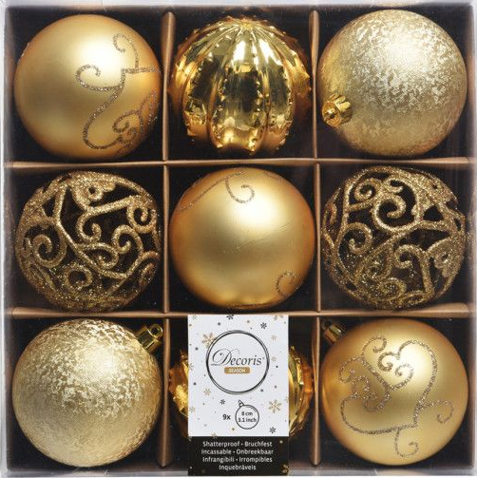
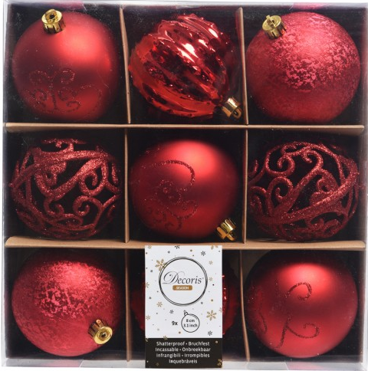
Vraag 14
In een doosje gaan 9 kerstballen.
Hoeveel doosjes kan ik vullen met 72 kerstballen?

Slide 16
Vraag 15
Isalie koopt nieuwe kerstballen. Ze moet € 76,40 betalen.
Ze betaalt met € 80,-. Hoeveel krijgt Isalie terug?
A
B
C
D

Slide 17
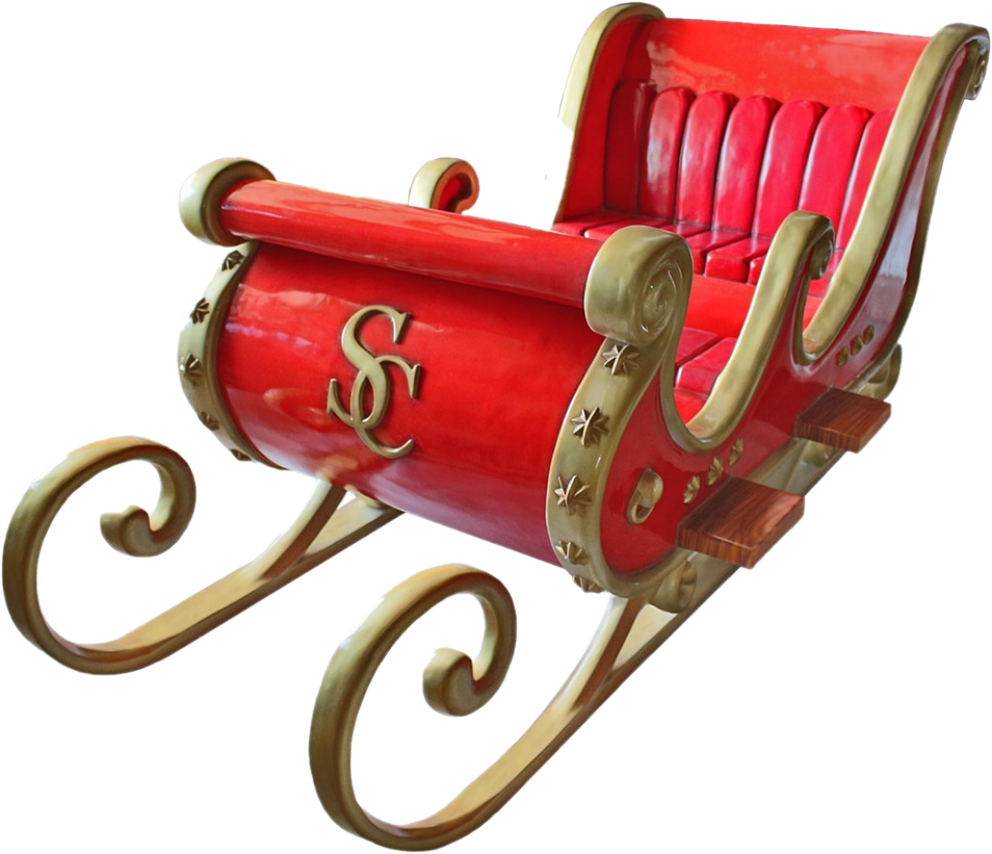
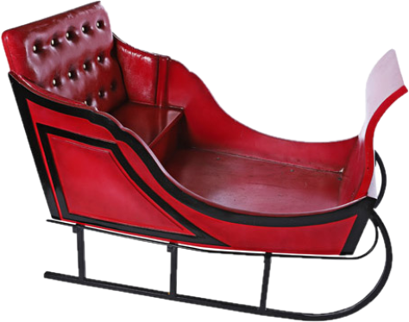
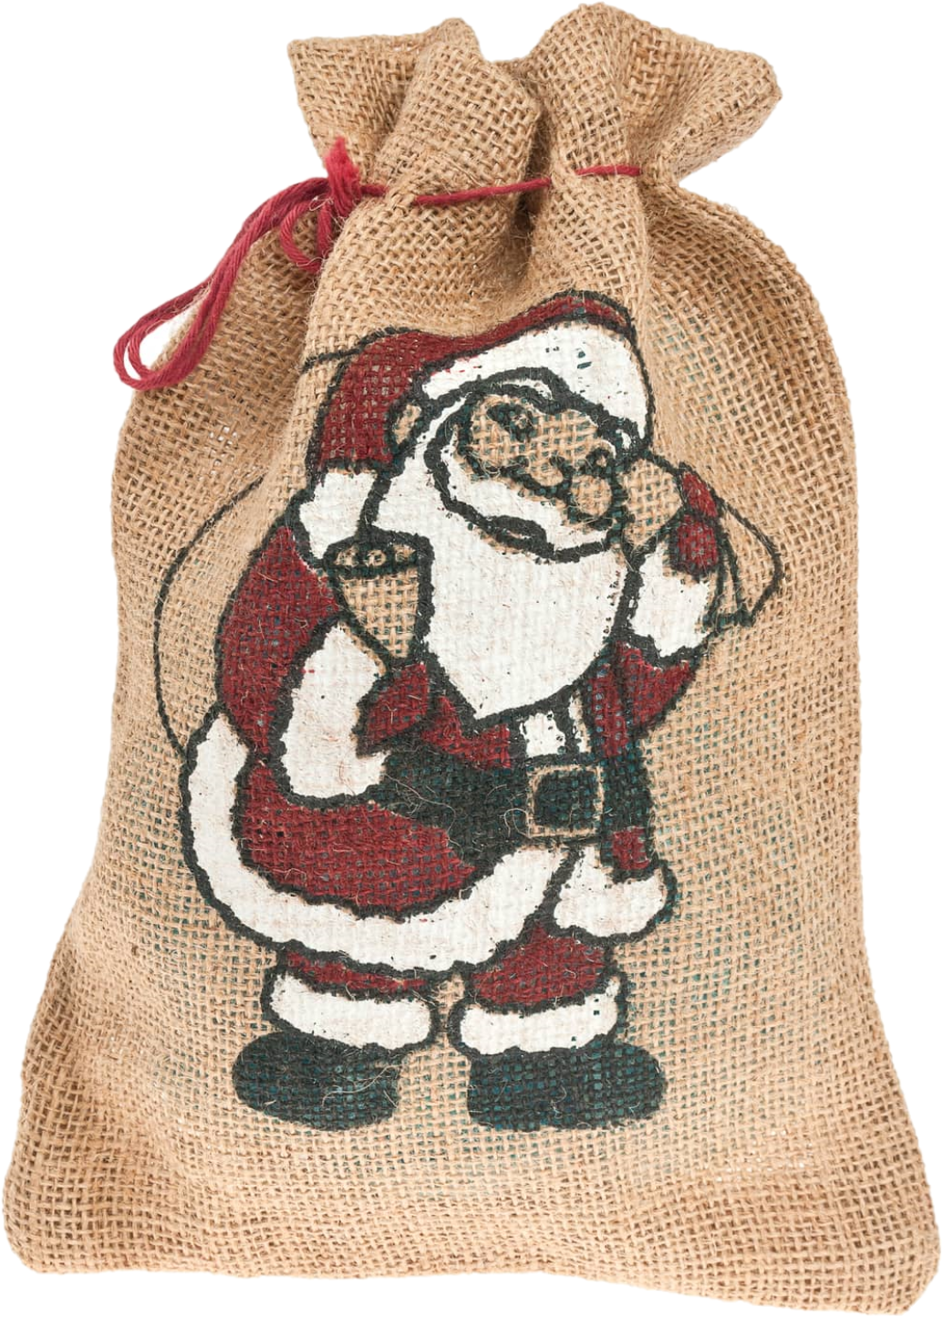
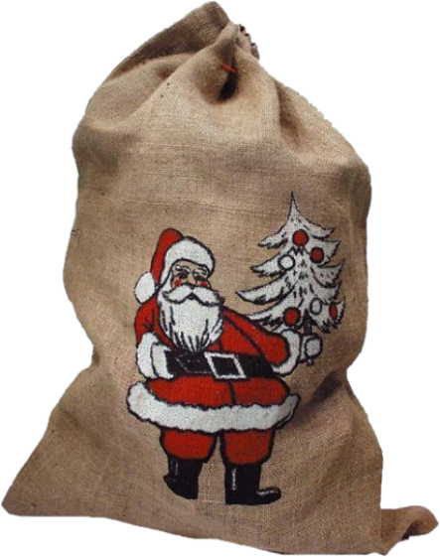
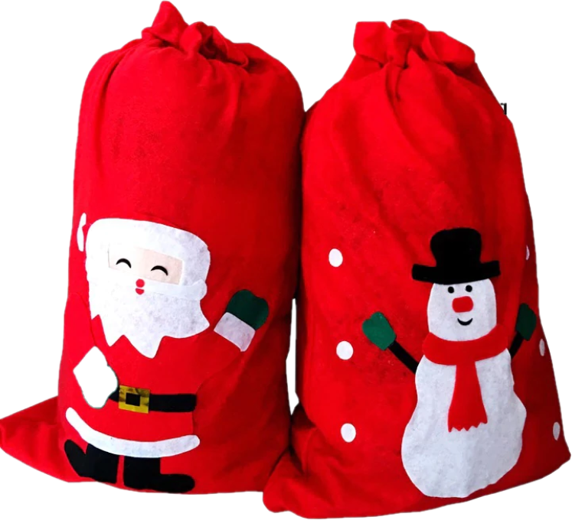
Vraag 16
In elke arrenslee gaan 2 zakken met cadeaus.
Welke arrenslee is het zwaarst?
64 kg
48 kg
73 kg
39 kg

